Slide 1
Trabajo Terminal II Aplicación móvil para el desarrollo de modelos tridimensionales de objetos normalizados.
Presenta: César Iván Martínez Martínez
Director: M. en I. Adán Orenday Delgado
Asesor: M. en C. Roberto Oswaldo Cruz Leija

Slide 2
Contenido
Definición del problema
Descripción del proyecto
Objetivo general y objetivos particulares
Justificación
Marco metodológico
Análisis y discusión de los resultados
Gestión del proyecto
Desarrollo del proyecto. Fases de la metodología seguida: análisis, diseño, desarrollo, pruebas, entrega o liberación
Conclusiones
Referencias

Slide 3
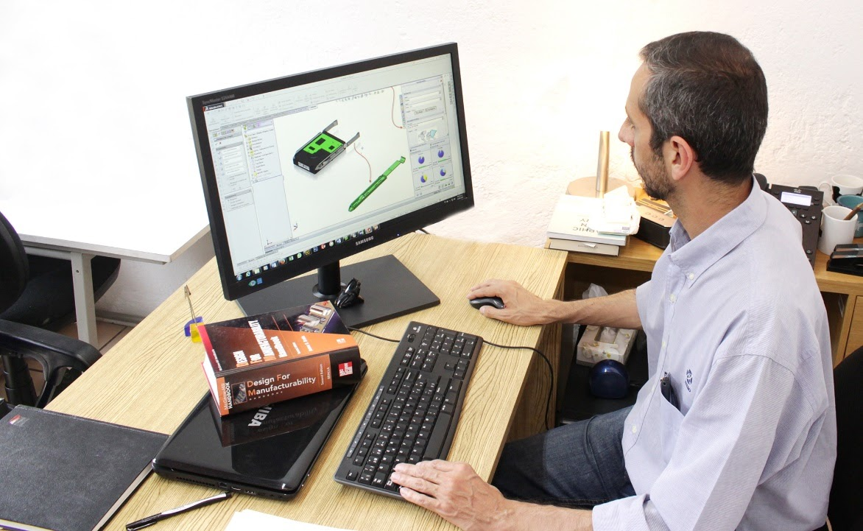
1. Definición del problema
Actualmente la digitalización de objetos tiene una importancia de uso en muchas áreas de la industria y de la investigación.

Slide 4

Altos costos de herramientas de diseño y rediseño (hardware y software).
Tiempo de rediseño.
Tiempo de modelado.
Falta de equipo en UPIIZ para ayudar en actividades de rediseño de objetos.

Slide 5

2. Descripción del proyecto
Aplicación móvil para crear modelos 3D de objetos normalizados a tres vistas.
La aplicación móvil captura imágenes del objeto, se procesan y analizan para crear una nube de puntos.
Dando como resultado un formato tridimensional.

Slide 6
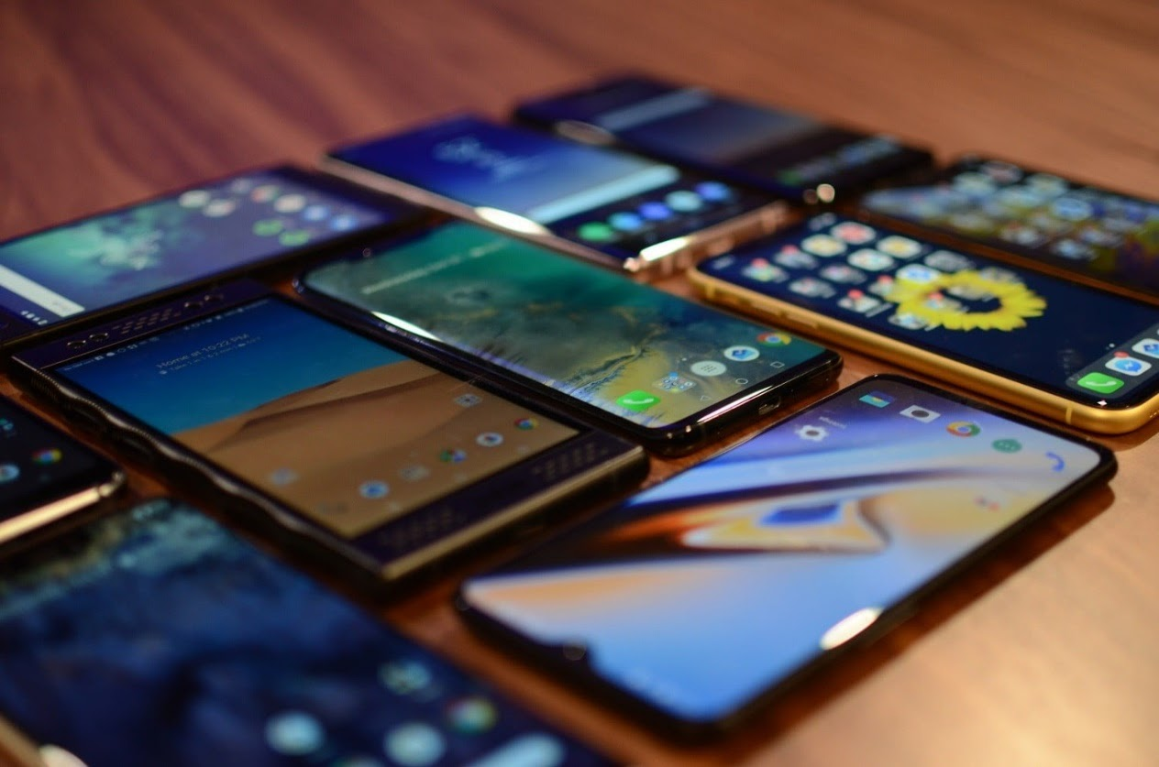
3. Objetivo general
Realizar modelos tridimensionales de diferentes objetos normalizados a tres vistas, desarrollando una aplicación para dispositivos móviles que cuenten con sistema operativo Android.

Slide 7

Objetivos particulares
Analizar imágenes mediante técnicas de procesamiento de imágenes.
Generar nubes de puntos.
Generar archivos STL y OBJ, que contienen el modelo tridimensional del objeto escaneado.
Reducir costos de desarrollo en comparación con otras herramientas digitales y/o hardware.
Aplicar técnicas de programación orientada a objetos.

Slide 8

4. Justificación
Salario mínimo actual en México al día de hoy es de $123.22 MNX.
Salario de un estudiante que trabaja 30 días al mes es de $3696.4 MNX.
Veamos la siguiente diapositiva….

Slide 9
Tabla 1. Precios de diversos escáneres 3D.
Nombre del dispositivo | Precio MXN
Ciclop BQ | $3,199.00
Artec Eva Lite | $192,969.84
Artec Eva | $389,877.84
Artec Space Spider | $488,331.84
Artec Leo | $508,022.64

Slide 10


Según INEGI
En el año 2017 64.7 millones de usuarios cuentan con un teléfono inteligente.
En 2018 se estima que 83.1 millones de usuarios cuenta con un celular, lo que es equivalente a que el 73.5% de la población.
Solo 70.4 millones utilizan un celular inteligente.

Slide 11
Tabla 2. Calificaciones de las principales aplicaciones de escáner 3D de la Play Store
Nombre de la aplicación | Desarrollada por | Calificación en Play Store
3D Scanner - Model Builder | Xplorazzi Tech | 2
3D Scanner Pro | Xplorazzi Tech | 2.8
SCANN3D | SmartMobileVision | 2.9
Qlone - 3D Scanning & AR Solution | EyeCue Vision Technologies LTD | 2.9
Creador 3D | Sony Mobile Communications | 4.2

Slide 12



Ventajas según el sitio web Sariki
Ahorrar tiempo en la fase de diseño (fase de rediseño).
El proceso de prototipado es más rápido.
Control de calidad rápido e integral.
Posibilidad de re-fabricación de piezas sin CAD.
Comparar fácilmente diseños con productos fabricado.

Slide 13
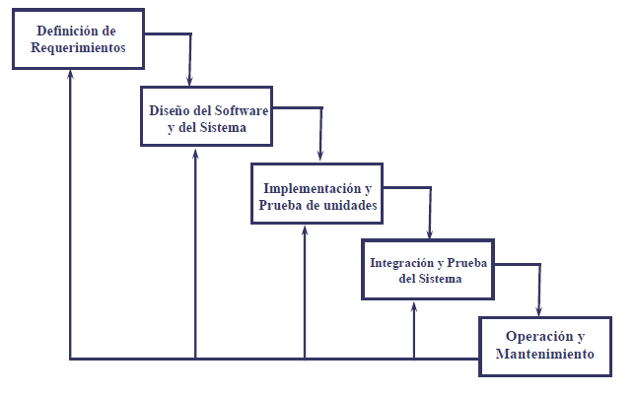
5. Marco Metodológico Metodología Cascada

Slide 14
6. Análisis y discusión de los resultados
Mapa mental
Plan de trabajo
Arquitectura
Componentes
Casos Uso
Actividades
Clases
Prototipos
Pruebas
Matriz trazabilidad

Slide 15
7. Conclusiones

Slide 16
Referencias

Slide 17
¿Preguntas?

